Slide 1

编译实验展示
15 李晓畅 凌之寒

Slide 2
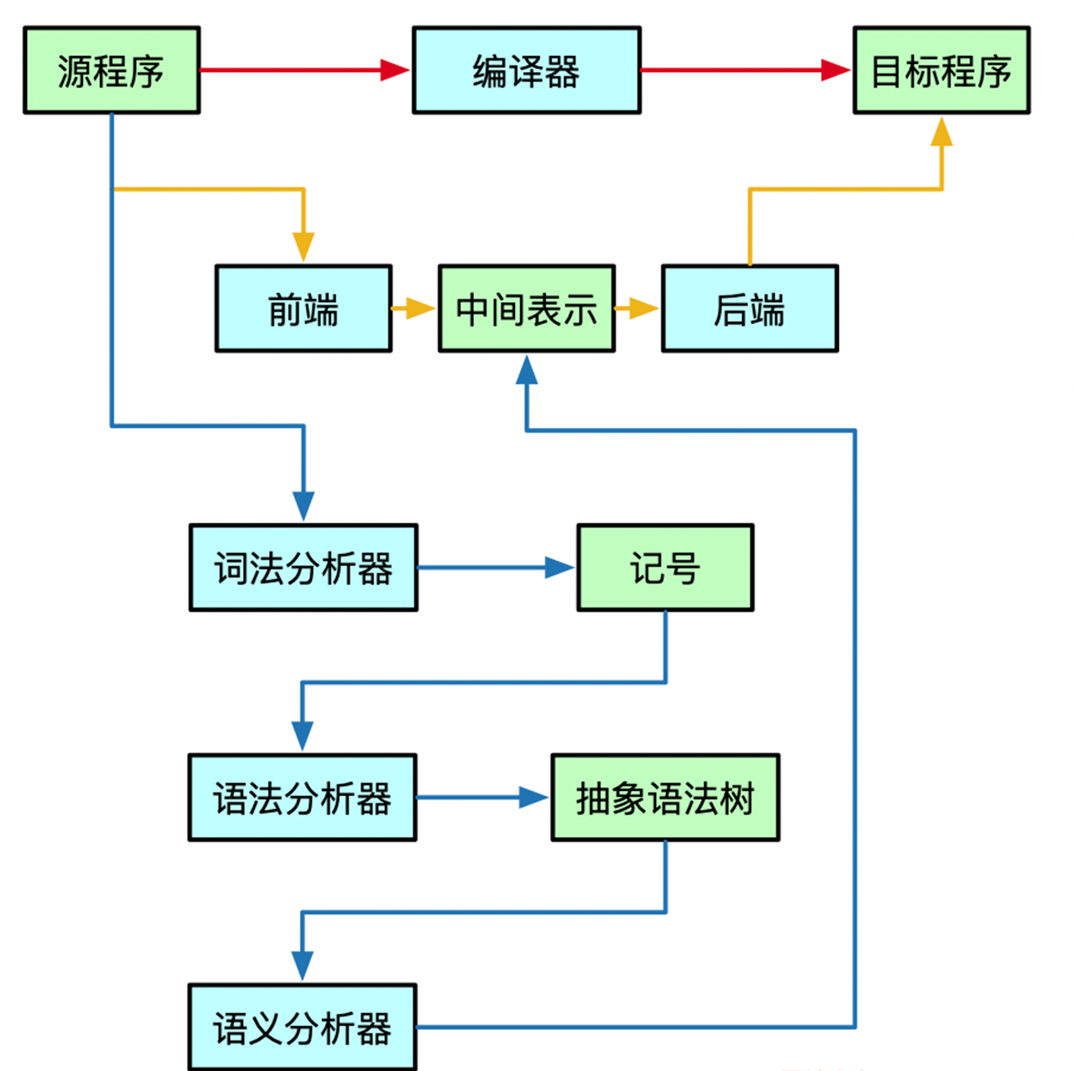
生成流程

Slide 3

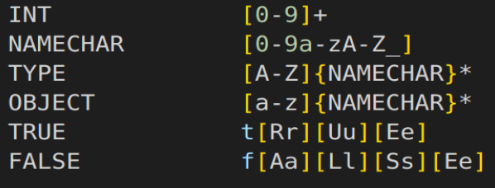
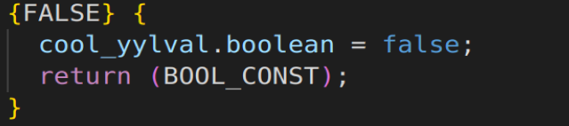



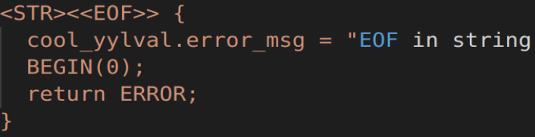


词法分析设计
正则表达式
正常流程
错误处理
状态和支持变量
词法规则
声明
处理规则

Slide 4
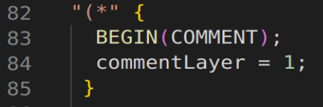
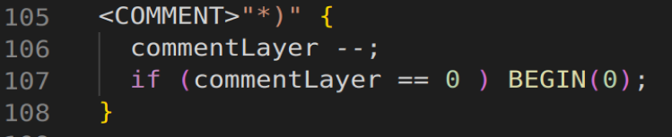
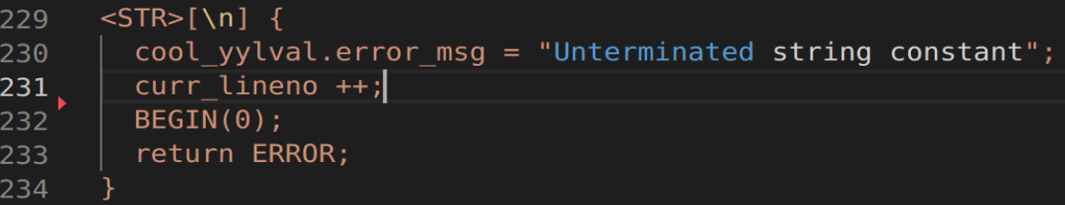
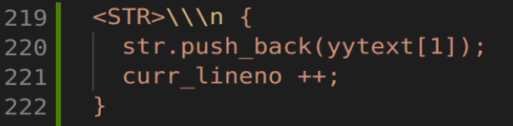
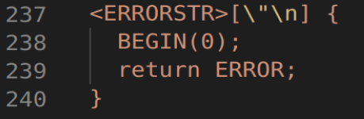
词法分析设计
遇到的问题
注释
添加一个状态和一个表示注释层数的计数器
字符串
不允许字符串直接换行，除非使用转义符
字符串中发现错误则进入ERRORSTR状态
非法字符识别
空格符直接忽略；
各种合法字符可全部列出

Slide 5
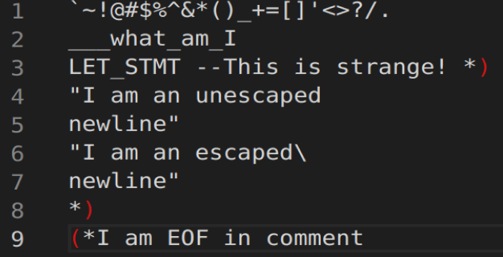
词法分析设计
测试样例构建
对4.1和4.4要求的错误构造样例：
包含对合法/非法字符；变量名；单独出现的*)；unescaped/escaped换行和EOF的检查。

Slide 6
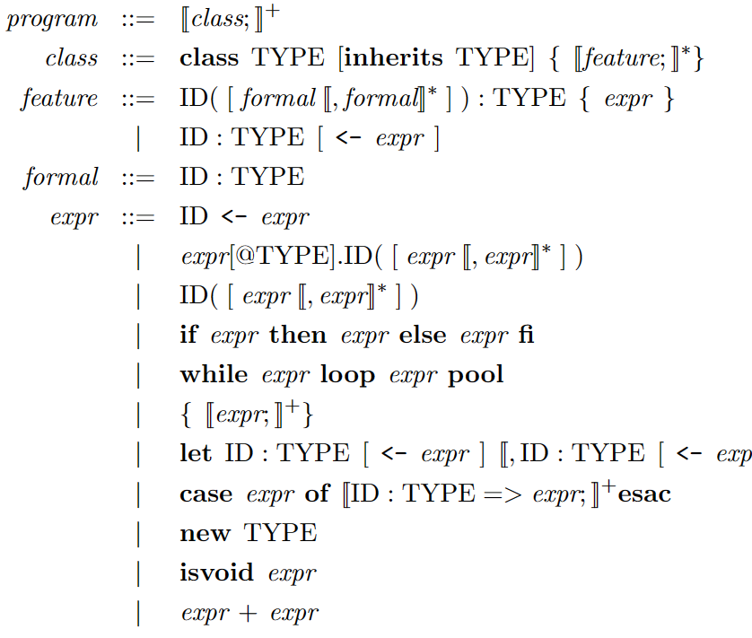
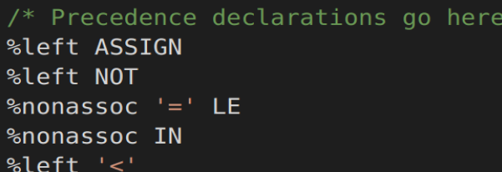
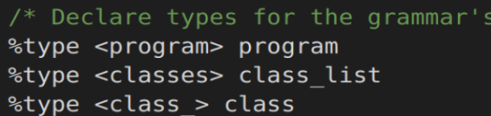
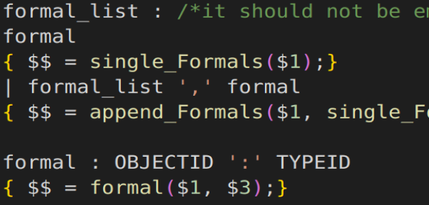
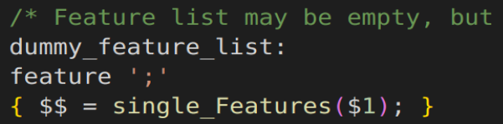
语法分析设计
优先级定义
定义非终结符
支持正则表达的规则/错误恢复
修改识别顺序
语法结构
消除规约冲突
CFG和规则

Slide 7

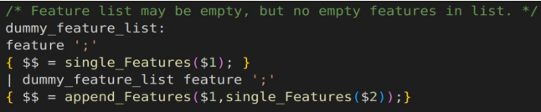
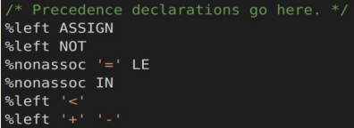
语法分析设计
遇到的问题
空feature
空feature引起移进-归约冲突
将空feature的情况单独列在之前解决
Let表达式相关冲突
Let表达式最后的expression可能又以expression开始（如exp+exp），导致冲突
解决方法：为IN声明优先级

Slide 8

语法分析设计
测试样例构建
Good.cl
直接使用了example文件夹里两个比较复杂的程序
Bad.cl
由于语法分析在识别到错误后可能无法继续分析，我们构造了多个测试样例
包括——大小写错误；
空block；
block内表达式缺少分号；
非block表达式多余分号；
调用attribute等

Slide 9
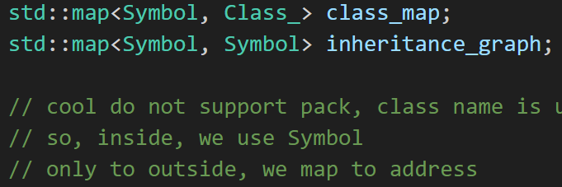
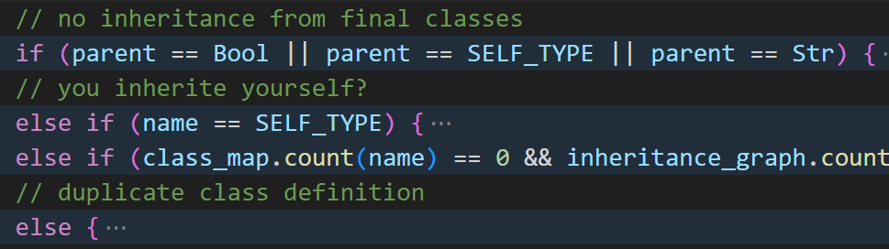
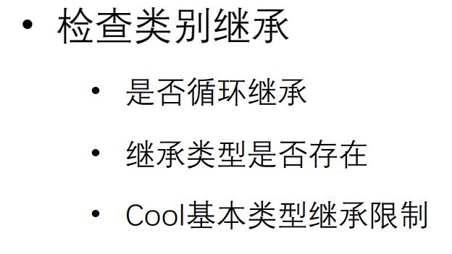
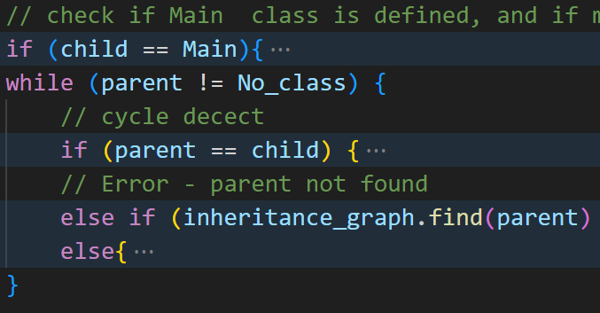
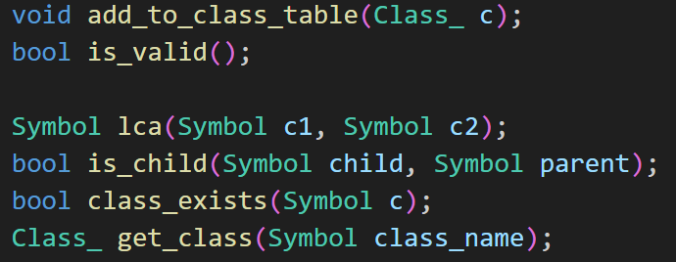
语义分析设计 继承检查
结构：类表和继承图
加入类表检查
全局关系检查
方法：检查和向下支持
继承规则
数据结构和算法：类表
继承检查

Slide 10
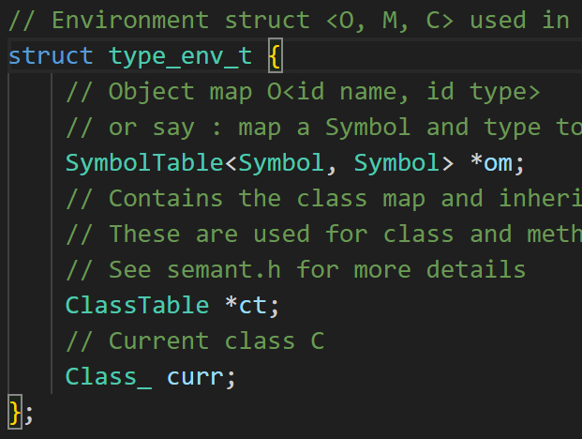
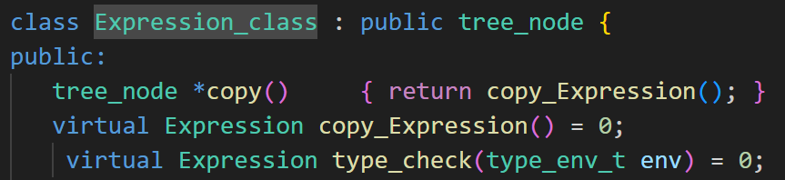
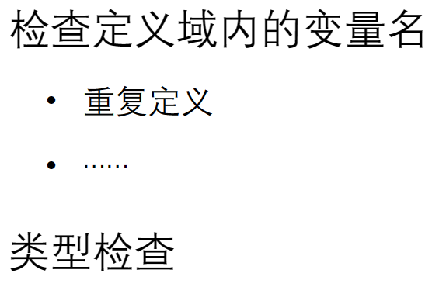
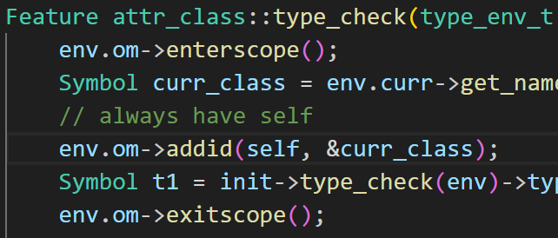
语义分析设计 名字、域和类型
统一接口
递归调用
检查规则
数据结构：环境表
递归检查

Slide 11
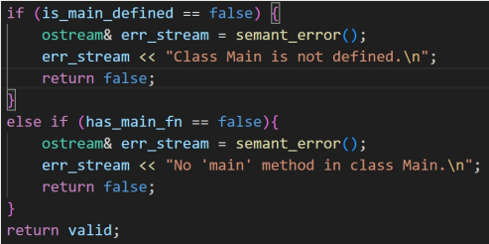
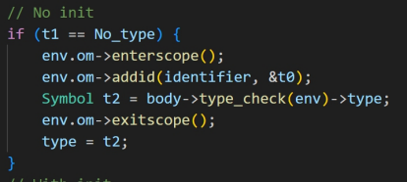
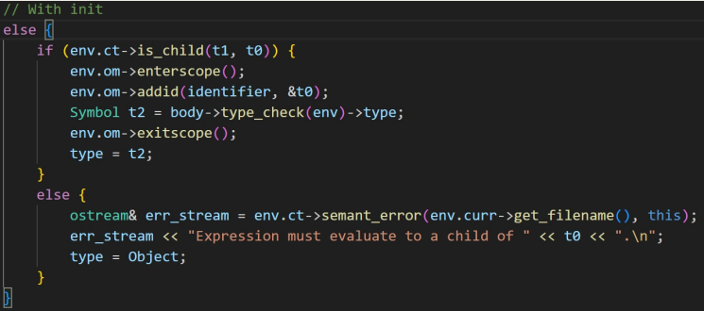
语义分析设计
遇到的问题
Main类和main函数
直接在构建类表时检查是否存在
Let表达式的检查
let 不可以定义 SELF_TYPE 类型变量。
对无初始化条件的，我们要创建 scope，为 scop 添加 let 声明的变量，并以此 scope 为基础，对其中的表达式进行检查。返回值类型也将由此检查确定。
对带初始化条件的情况，我们要对赋值的合法性进行检查（初始化条件也是表达式，也需要检查）

Slide 12
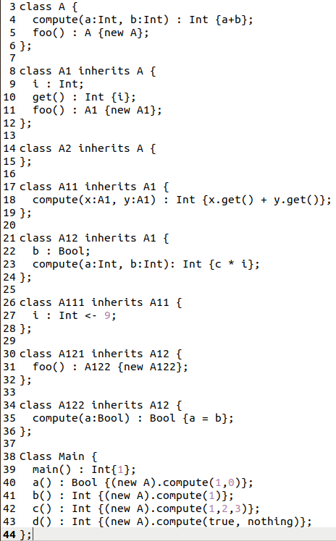
语义分析设计
测试样例构建
Good.cl
除使用了example文件夹里两个比较复杂的程序以外
还设计了：关于类继承的各种情况的的测试
关于多重let表达式等的测试
Bad.cl
测试1：类循环继承、缺少定义、非法继承；
测试2：方法调用中的各种错误
测试3：Main类缺失/main函数缺失

